Slide 1
ETUDE DE FAISABILITE CONCERNANT LA CREATION DE TROIS PLATEFORMES D’INNOVATION POUR L’ARTISANAT
Rapport : Mission I
(Région Tanger-Tétouan- Al Hoceima)
LAHLOU Chakib
Septembre 2018

Slide 2
SOMMAIRE
DIAGNOSTIC DE LA SITUATION EXISTANTE
EVALUATION DES RESULTATS DES ENTRETIENS ET DE LA MISSION DE TERRAIN
2.1 RAPPEL
  2.2 PRINCIPAUX CONSTATS
  2.3 RESULTATS DES ENTRETIENS AVEC LES REPRESENTANTS DES INSTITUTIONNELS
  2.4 RESULTATS DES ENTRETIENS AVEC LES ARTISANS ET LES FEMMES ARTISANES
  2.5 RESULTATS DES ENTRETIENS AVEC LES FEMMES ARTISANES (Approche Genre)
  3 L’ARTISANAT EN MILIEU RURAL : ETAT DES LIEUX
ANALYSE SWOT
ÉTUDE BENCHMARKING
5.1 EXEMPLES INTERNATIONAUX
5.2 EXEMPLES NATIONAUX
CONCLUSION ET RECOMMENDATIONS

Slide 3
1. DIAGNOSTIC DE LA SITUATION EXISTANTE

Slide 4
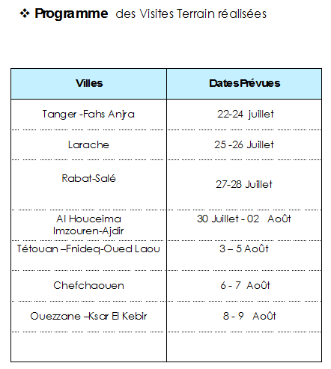
1. DIAGNOSTIC DE LA SITUATION EXISTANTE

Slide 5
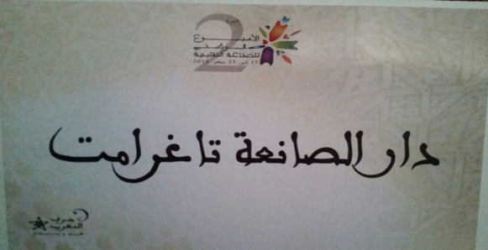
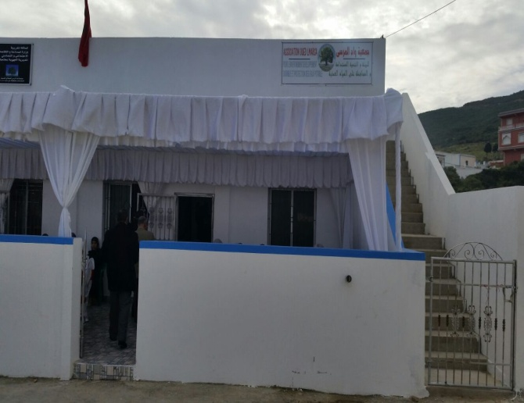
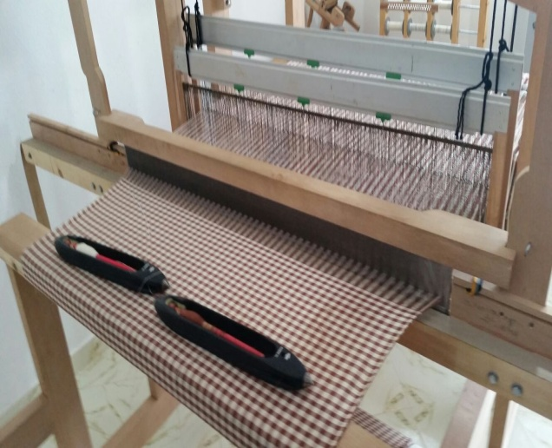
ETAT DES LIEUX
Centre Khemis Anjra : 03 coopératives
TletaTaghrat : 01 Dar Saniaa
Centre de formation: Fermé
Produits Phares
Tissage traditionnel
Couture traditionnelle
Mendil -Doum
TANGER
Fahs Anjra
Problèmes Actuels
Accès à la clientèle - Commercialisation
Matières premières
Production à domicile
Intermédiaires
Pas de diversification du produit Mendil : malgré des sessions de formation annuel en production et commercialisation
Solutions proposées
Accompagnement pour
diversifier le produit phare (Mendil)

Slide 6
ASILAH
ETAT DES LIEUX
Commune rurale Had Al Gharbia
01 coopérative : Dar Saniaa
Projet d’ ouverture du complexe artisanal
Métiers Phares
Tapis traditionnel
Problèmes Actuels
Solutions proposées
Absence d’accompagnement
01 seule femme artisane a formé plus de 200 femmes artisanes des douars de la commune
Pas d’ateliers, ni matériel pour le tissage des tapis
Accompagnement
pour la commercialisation

Slide 7
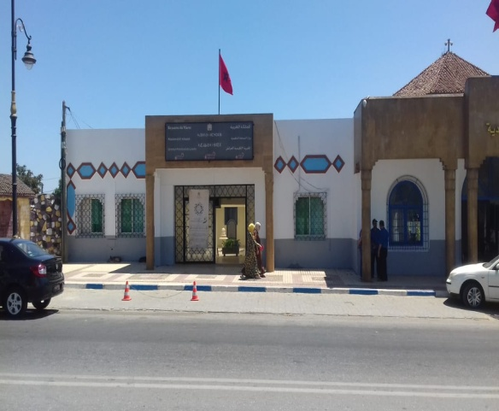
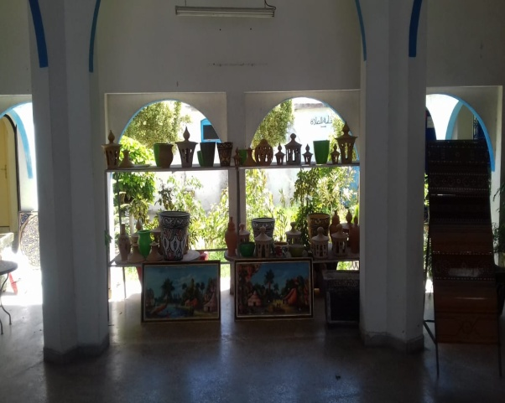
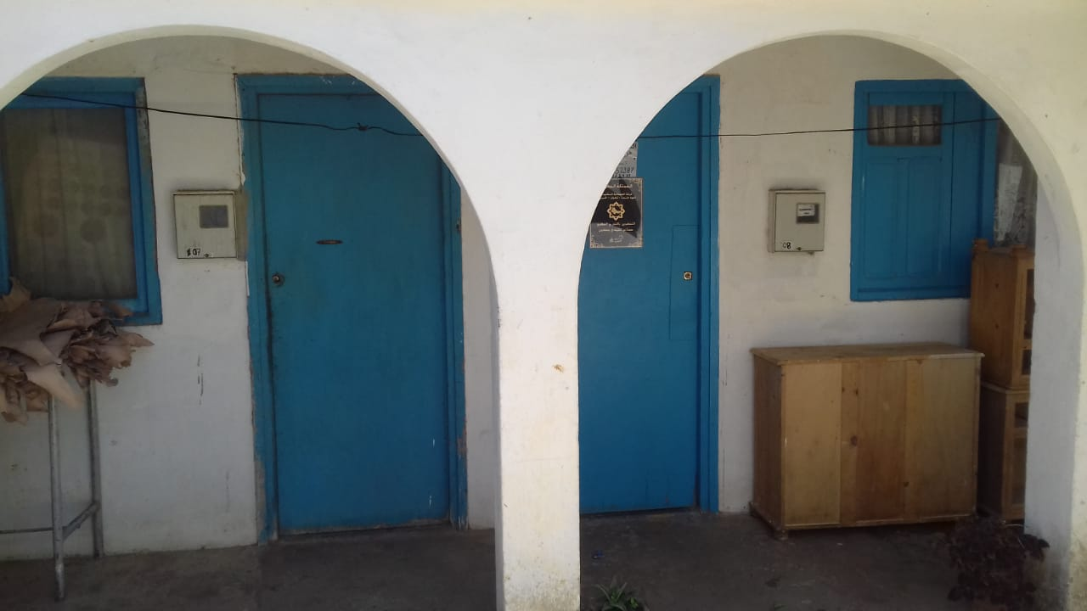
ETAT DES LIEUX
Complexe Artisanal Traditionnel
Localisation : Délégation Régionale de l’Artisanat
Capacité : 27 espaces et ateliers de travail
Nombre espaces opérationnelles avec présence des artisans et coopératives: entre 6 et 8
LARACHE
Produits Phares
Couture traditionnelle

Slide 8
Problèmes posés
Organisation et Gestion du Complexe d’Artisanat Traditionnel
Déficit en ressources humaines
Production -commercialisation et formation
Non respect du cahier des charges
Aucune intervention des acteurs institutionnels (administration de tutelle, autorités locales)
LARACHE
Solutions proposées
Réaménagement et mise à niveau du Complexe Artisanal
Application stricte du cahier des charges
Souk Khemis des Beni Arouss
Daar Saniaa : 01 coopérative
Produits Phares
Tissage traditionnel
Nappes

Slide 9
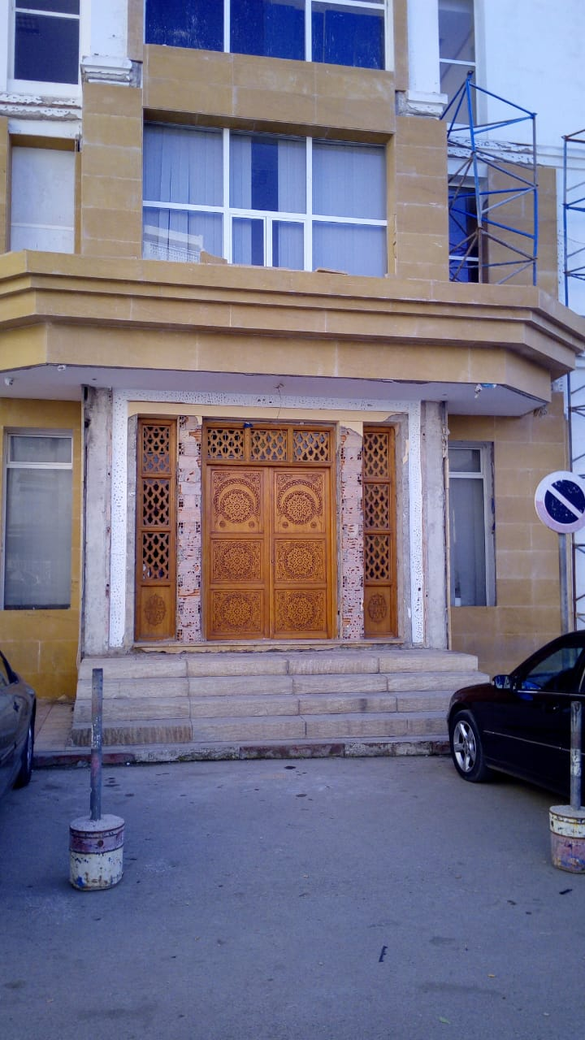
ETAT DES LIEUX
Ensemble Artisanal Traditionnel
Localisation : Délégation provinciale de l’Artisanat Centre Al Hoceima
Capacité : 13 espaces et ateliers de travail
Espaces non opérationnels : Aucun artisan
Produits Phares
Céramique du Rif-Vannerie
Cuir de Taghzout
Couture traditionnelle
Broderie
AL HOCEIMA

Slide 10
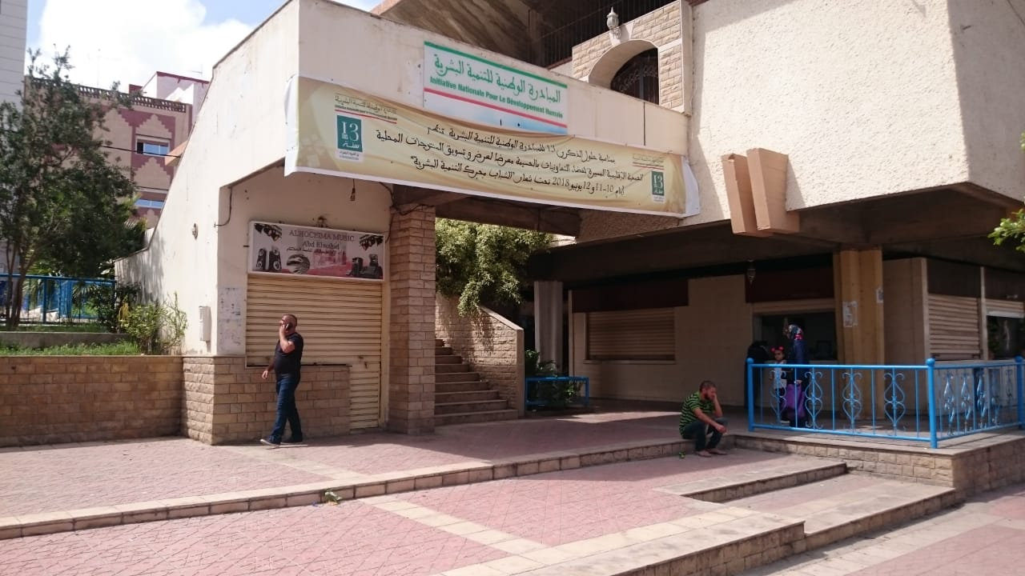
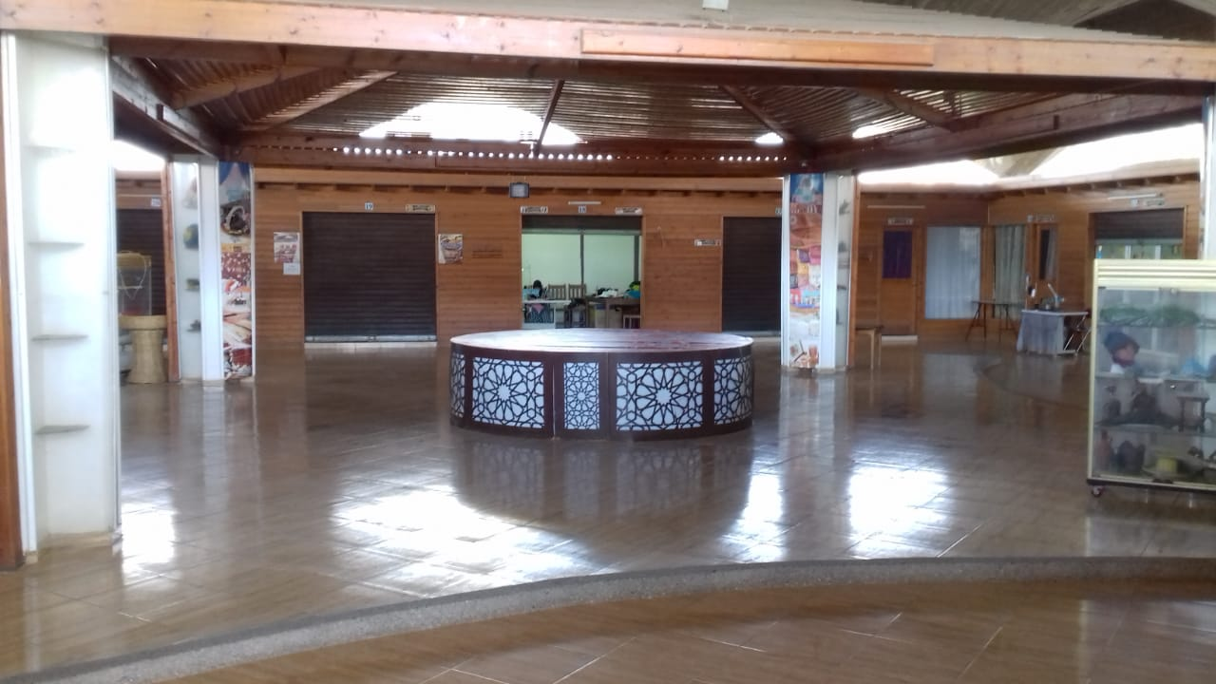
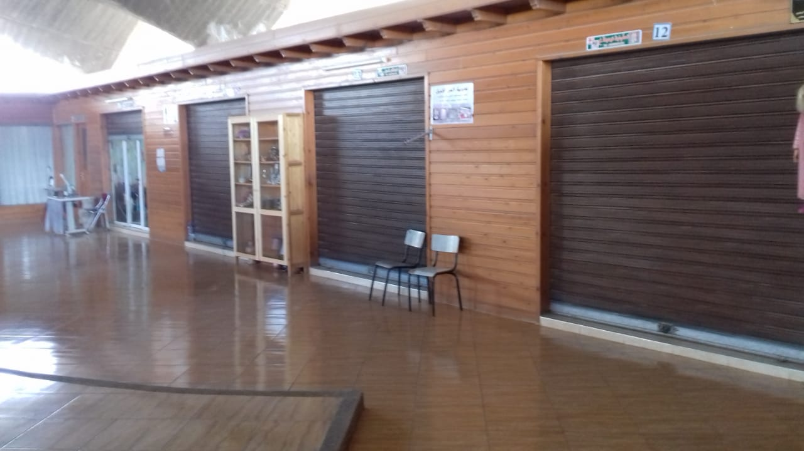
Espace féminin Innovation et Créativité
Localisation : Centre Al Hoceïma
Inauguré officiellement en 2014
Capacité : 20 espaces et ateliers de travail
Présence effective des femmes artisanes et coopératives: entre 2 -3
Entiérement équipé en materiel de couture
Concession de la Commune Urbaine
d’ Al Hoceïma
AL HOCEIMA

Slide 11
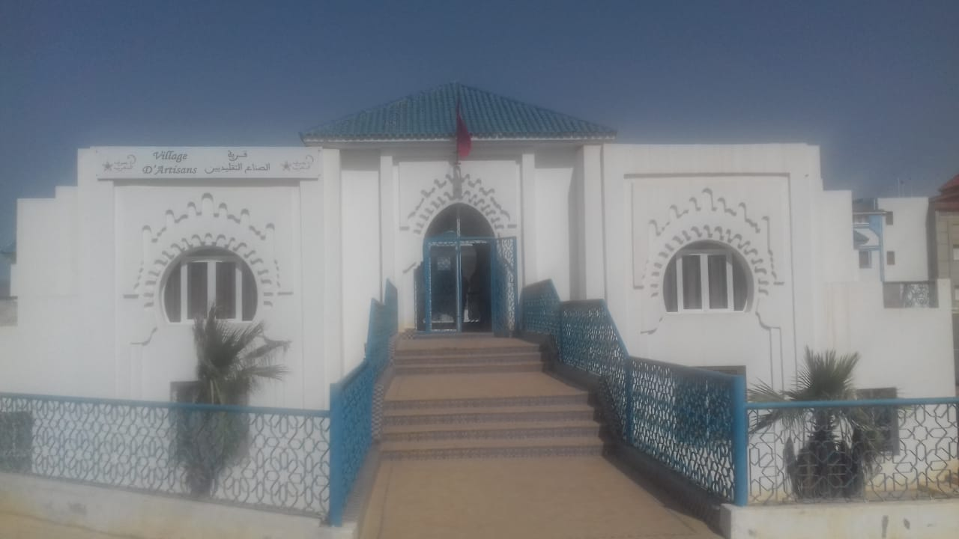
Village des Artisans Imzouren
Localisation : Imzouren
Capacité : 15 espaces et ateliers de travail
Ouvert sans aucune présence des femmes artisanes
Entiérement équipé en materiel de couture
Show room- Salle de formation par
apprentissage et formation continue
AL HOCEIMA
Complexe Artisanat Rouadi
Localisation : Commune rurale Rouadi
Capacité : 32 espaces et ateliers de travail seulement 15 espaces en activité de Septembre à Mai
Présence effective de 10 artisans
Produits Phares
Doum
Couture
Tapis

Slide 12
Problèmes Actuels
AL HOCEIMA
Problème d’Organisation et Gestion du Complexe d’Artisanat Traditionnel
Organisation et Gestion du Village des Artisans Imzouren
Problème d’intégration et cohabitation entre l’administration de tutelle et les artisans
Pas de résultats concrets et les objectifs non atteints
Problème d’organisation et gestion de l’Espace féminin Innovation et Créativité
(27 coopératives représentées : Conflits /problème de représentativité de la Coopérative)

Slide 13
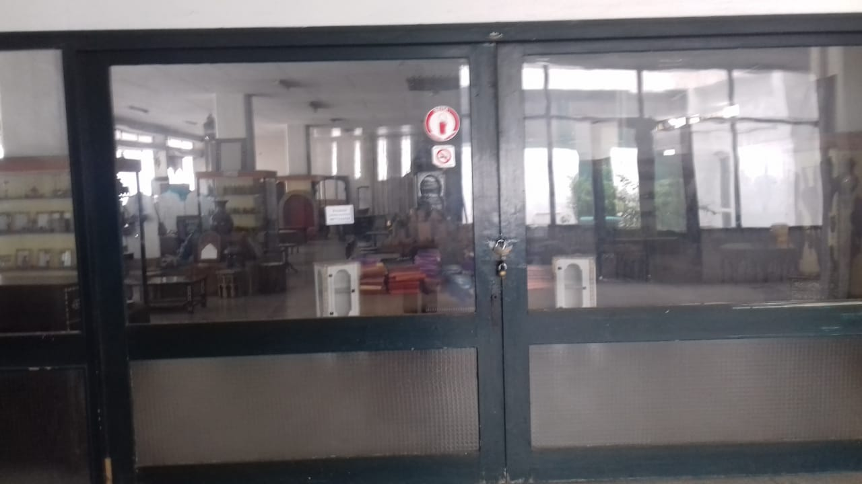
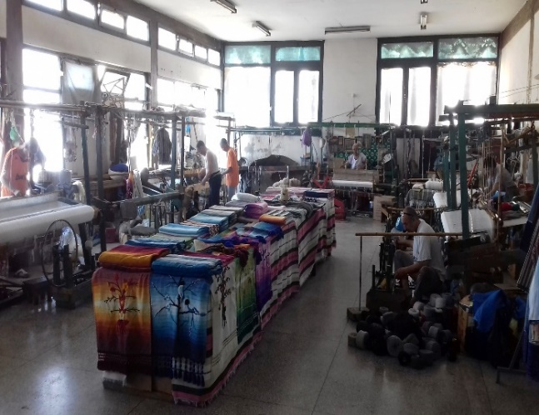
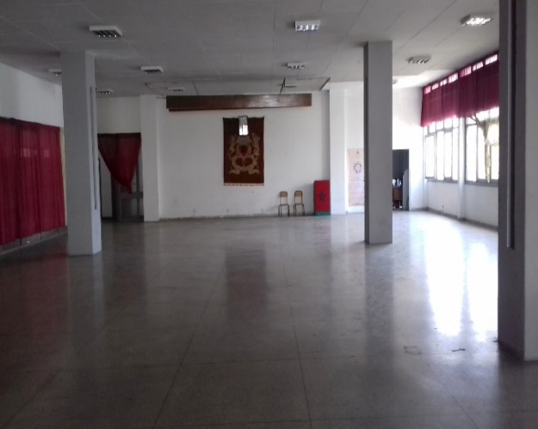
ETAT DES LIEUX
Ensemble Artisanal Traditionnel
Localisation :Délégation Régionale de l’Artisanat
Superficie : 3 600 mètres carré
Capacité : 32 espaces et ateliers de travail
Nombre espaces opérationnelles avec présence des artisans et coopératives: 20 artisans et 3 Coopératives
Produits Phares
Tissage
Céramique de Tétouan
Maroquinerie
La broderie
Le bois incrusté et sculpté Bijouterie
TETOUAN

Slide 14
Problèmes Actuels
TETOUAN
Problème d’organisation et Gestion de l’EnsembleArtisanal par la cooperative Coopartim
Bâtiment à l’état d’abandon
Déficit en ressources humaines
Production -commercialisation et formation
Manque formation malgré l’ouverture du centre de formation par apprentissage en 2014
60 artisans en situation précaire (construction du nouveau complexe Artisanal-route de Tanger)
Aucune relève des métiers en voie de disparition (rabouz, hsair traditionnel, broderie)
Solutions proposées
Réaménagement et mise à niveau de l’Ensemble Artisanal Traditionnel
Réhabilitation et mise à niveau de la grande salle du complexe :
Espace pour organiser les foires et les expositions

Slide 15
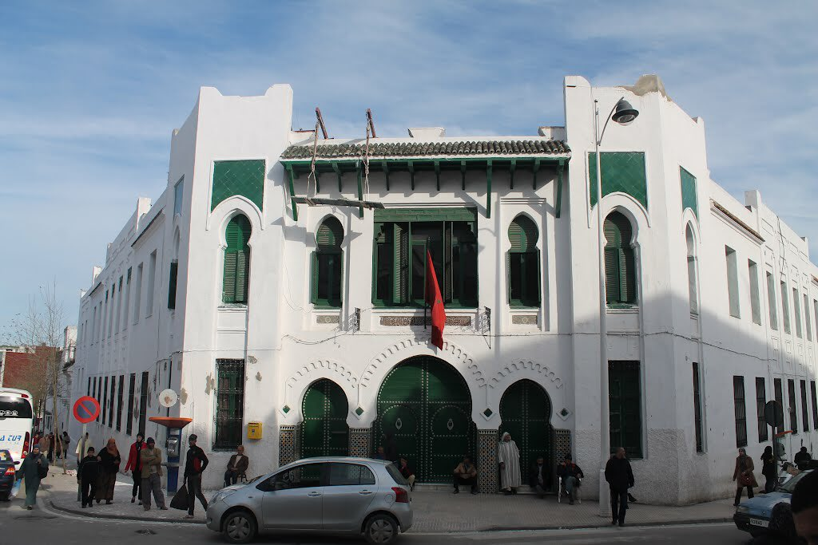
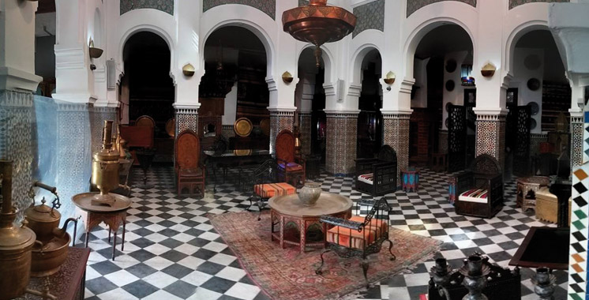
Dar Sanaa de Tétouan : l’Ecole des arts et métiers
relève du Ministère de la Culture
Localisation : Extérieur des remparts en face de la célèbre Bab Okla
Capacité : 11 ateliers d’artisanat
Présence effective: 5 à 6 Artisans
TETOUAN
Enseignement des anciens métiers d’artisanat (la poterie, le fer forgé, la broderie, le bois incrusté et sculpté et le cuir brodé)
Fermeture des ateliers du tissage, tapisserie et le cuir doré.

Slide 16

OUED LAOU
Nombre artisans: 3 000 à 4 000 mono artisans et femmes artisanes
Centre de Oued Laou: Ouverture prochaine du complexe artisanal
OUED LAOU
Produit phare
Fakhar

Slide 17
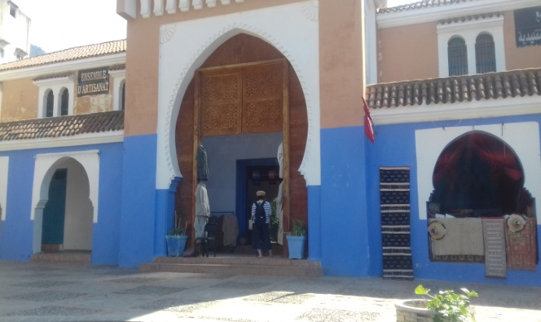
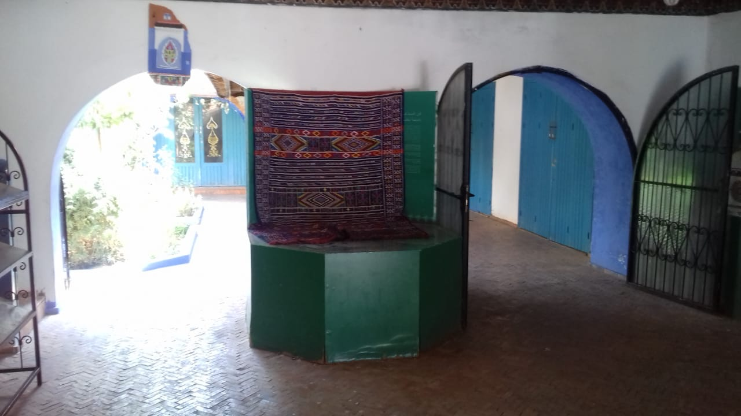
ETAT DES LIEUX
Ensemble Artisanal Traditionnel
Localisation : Centre de Chefchaouen
(Place Outahamam)
Superficie:1050 mètres carré
Capacité :18 espaces et ateliers de travail
Nombre espaces opérationnelles avec présence des artisans et coopératives: 12 artisans et 2 Coopératives
Nombre Artisans: 7 000 à 8000 (milieu urbain et rural)
Kiosques d’artisanat : 18 (entrée de Chefchaouen)
CHEFCHAOUEN
Produits Phares
Tissage traditionnel
Bijouterie
Bois Peint
Poterie du Grand Chefchaouen

Slide 18
Problèmes Actuels
CHEFCHAOUEN
Organisation et Gestion de l’Ensemble Artisanal Traditionnel
Bâtiment à d’état abandon et fermé
Production -commercialisation et formation
Manque formation malgré l’existence d’un centre de formation par apprentissage : Etat d’abandon
NB: Projet de centre de formation professionnelle de l’artisanat à Chefchaouen : budget de 8 MDH
(Fondation Mohammed V)
Solutions proposées
Réaménagement et mise à niveau de l’Ensemble Artisanal Traditionnel
Réhabilitation et mise à niveau du centre de formation par apprentissage

Slide 19
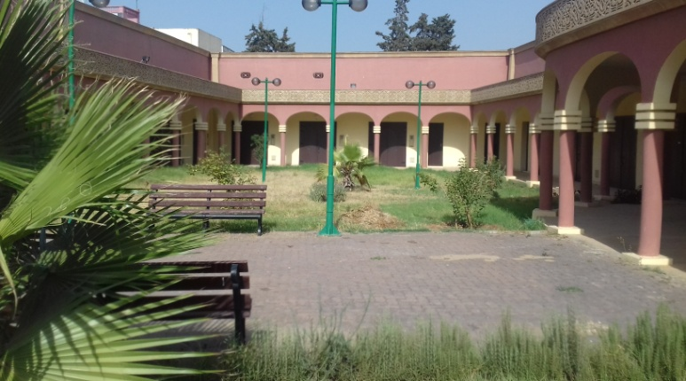
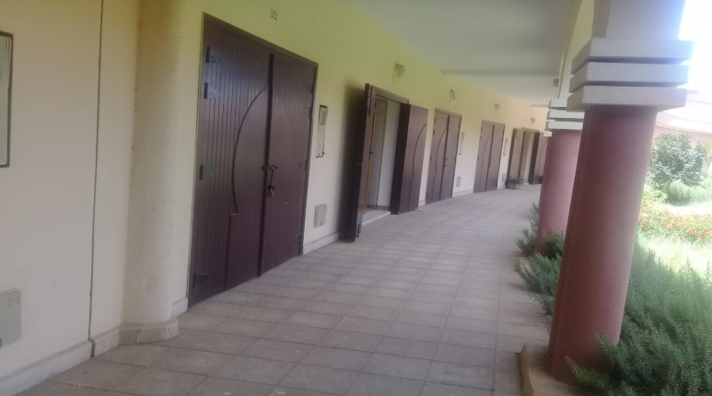
ETAT DES LIEUX
Karia Artisanat Traditionnel
Localisation : Centre de Ksar El Kebir
Capacité : 27 espaces et ateliers de travail
Nombre espaces opérationnelles avec présence des artisans et coopératives: 1 à 3 artisans
Produit Phare
Couture traditionnelle/moderne
KSAR EL KEBIR
Problèmes Actuels
Solutions proposées
Organisation et Gestion de l’Ensemble Artisanal Traditionnel
Problème du respect du cahier des charges
Les artisans ont donné des avances financières pour l’acquisition des ateliers
Plusieurs femmes artisanes souhaitent avoir un atelier de travail
Réviser le cahier des charges et les modalités d’attribution des espaces et ateliers de la Karia

Slide 20
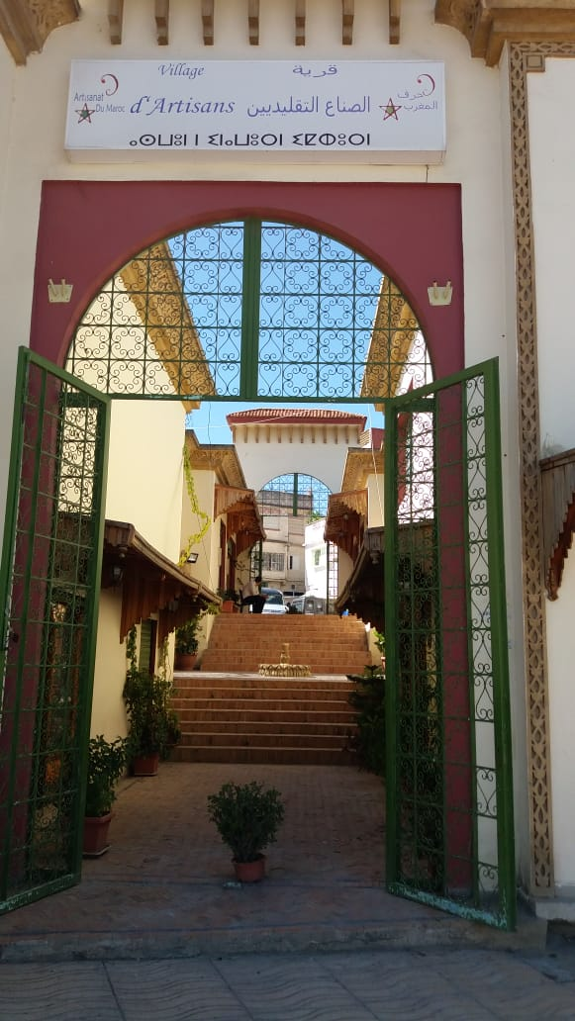
ETAT DES LIEUX
Village Artisanal Traditionnel
Localisation : Centre de Ouezzane
Capacité : 40 espaces et ateliers de travail
Nombre des espaces opérationnelles avec présence des artisans et coopératives: 67 hommes artisans et femmes artisanes
Nombre Artisans: 7 500 (milieu urbain et rural)
Ouverture prochaine d’un Complexe intégré de l'artisanat traditionnel à Ouezzane: 40 ateliers et espaces de production et de commercialisation
01 Centre de formation professionnelle
01 Centre de soutien technique au secteur du tissage traditionnel
02 salles d’expositions
02 salles polyvalentes
Budget 15 MDH
OUEZZANE
Produits Phares
Tissage traditionnel
Etoffe de Ouazzane
Bois peint/gravure sur bois
Fer forgé

Slide 21
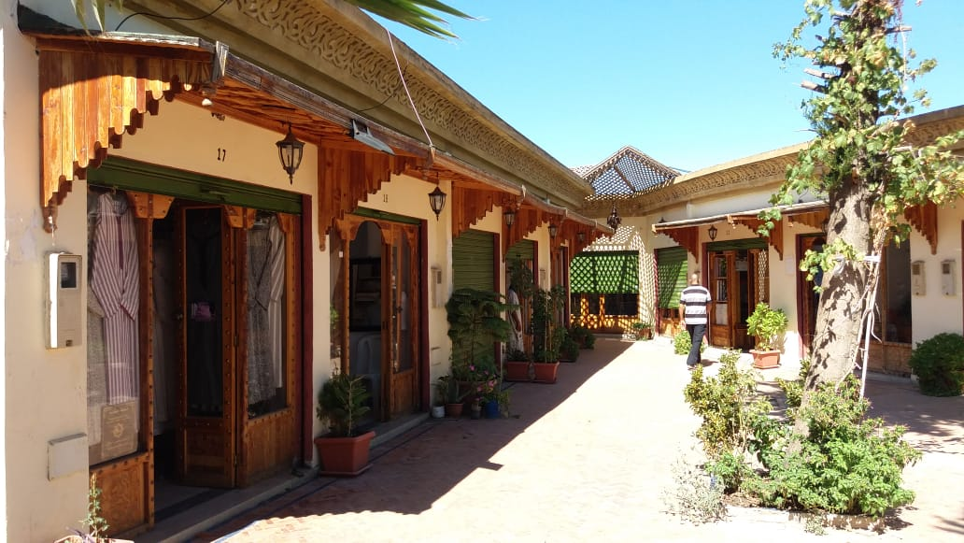
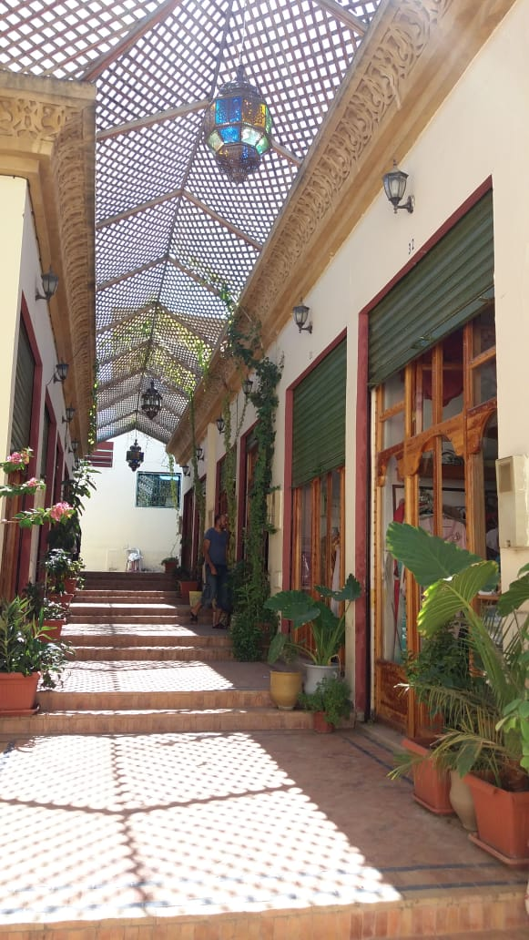

Slide 22
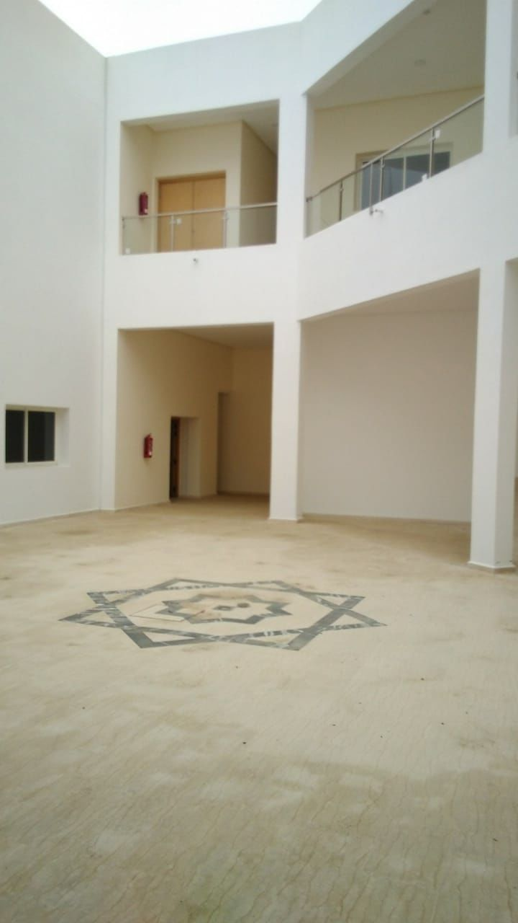
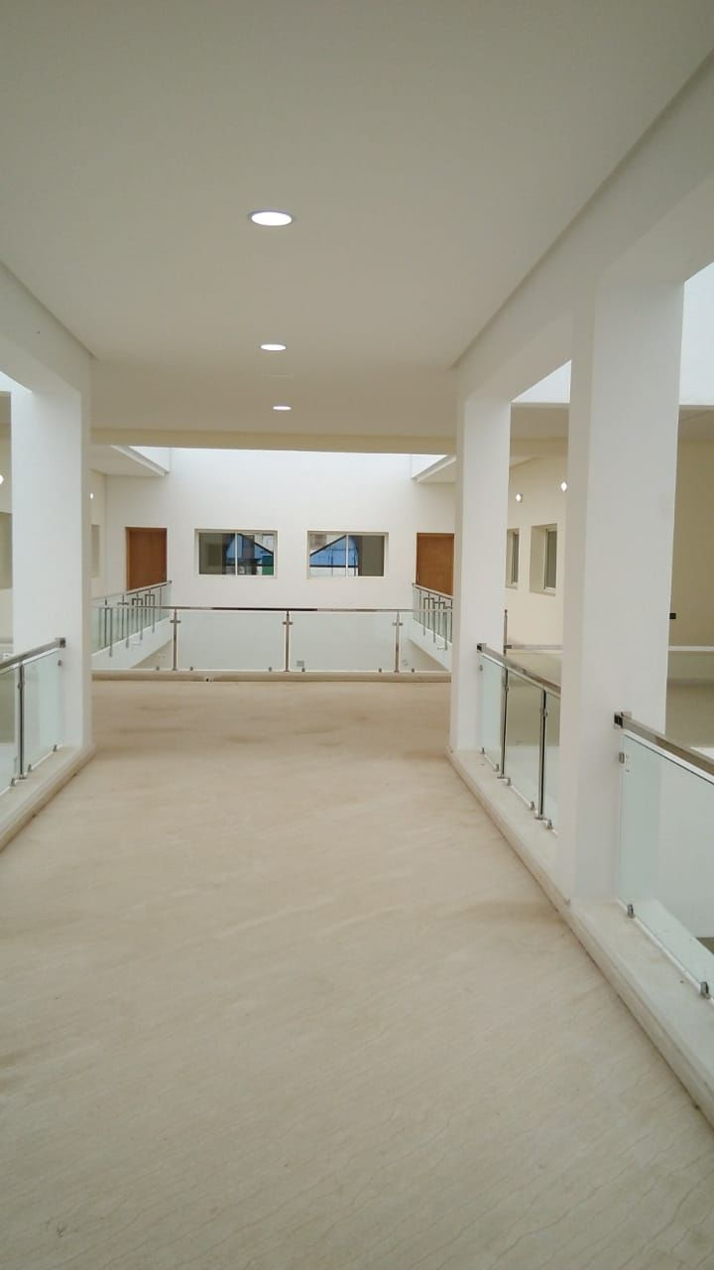

Slide 23
Problèmes Actuels
OUEZZANE
La ville de Ouezzane est enclavée commercialement et refermée sur elle même
Accès au marché et à la clientèle limité
Problèmes des matières premières (fil importé d’Espagne, laine en provenance de Benguerir)
Solutions proposées
Trouver des alternatives au problème des matières premières
Mutualisation et groupement des achats d’approvisionnement pour les matières premières
Offrir des sessions de formation dans le domaine du tissage de la laine et de la commercialisation
Dar Saniaa: Mokhrissat
Reception du projet en 2015
Non opérationnel à ce jour
Coût investissement global: 3.2 MDH
Presque 100 femmes en attente d’affectation des espaces de travail
Dar Saniaa: Asgen
Réception du projet fin 2017
Non opérationnel à ce jour
Construction et équipement achevé: problème technique

Slide 24
2. EVALUATION DES RESULTATS DES
ENTRETIENS ET DE LA MISSION DE TERRAIN

Slide 25
2.1 Rappel
Au total trois études ont été réalisées par des :
Entretiens avec les Institutionnels: 20
SECAES ,Fédération nationale de l’artisanat, Direction régionale de l’artisanat , Délégation provinciale de l'artisanat , Chambre d’Artisanat régionale, Délégation régionale du tourisme
2. Entretiens et ateliers de travail avec les artisans et les femmes artisanes (Coopératives, Associations): 45
3. Entretiens avec les femmes artisanes (Approche Genre):15

Slide 26
2.2 Principaux Constats
Notre première préoccupation pour la mission :
le déploiement de l’approche participative par l’implication et la participation de tous les acteurs du secteur de l’Artisanat de la Région

Slide 27
Les entretiens avec les Institutionnels nous ont permis de recueillir :
des informations pertinentes concernant l’état des lieux du secteur de l’artisanat dans leur ville;
Les contraintes et les dysfonctionnements auxquels ils font face à ce jour;
Les problèmes rencontrés et solutions proposes;
Leur vision du comment la plateforme d’innovation pour l’artisanat devrait être organisée et gérée ;
Leur perception du futur statut juridique.

Slide 28
Les entretiens avec les hommes artisans et femmes artisanes ont été l’occasion de :
Débattre d’une manière franche et directe de leurs besoins, de leurs problèmes quotidiens de gestion et d’organisation de leurs ateliers de travail
Leurs attentes du projet de la plateforme Innovation Artisanat et leurs visions des modes d'organisation et de gestion futur de la PIA
Il est à relever qu’ils font face à de nombreux problèmes et demandent aux responsables de se rapprocher d’eux :
Les organiser, les écouter, les encourager moralement et financièrement dans le cadre de leurs activités

Slide 29
Finalement, les réunions de groupes avec les représentantes des femmes artisanes ont permis de discuter :
des principaux problèmes auxquelles elles font face actuellement au niveau de leurs statuts en tant que productrices et actrices
de recenser les actions et mesures à mettre en œuvre dans le cadre du futur statut de la PIA permettant d’assurer l’élargissement du rôle joué par les femmes artisanes

Slide 30
2.3 Résultats des Entretiens
avec les Institutionnels

Slide 31
Vision des modes d'organisation
de la Plateforme Innovation Artisanat
En général, les résultats des entretiens laissent apparaitre les résultats suivants :
Se prononcent sur un modèle de structure organisationnelle qui répondra aux objectifs spécifiques du rôle et mission de la PIA et s’adaptera à sa réalité socio-économique
D’où la proposition de création d’une nouvelle entité qui permettra d’associer aussi bien les acteurs institutionnels que les représentants des artisans et les représentantes des femmes artisanes

Slide 32
Structure qui mettra en valeur l’artisanat, la production, l’innovation et la créativité ,la commercialisation, formation et soutenu par toutes les institutions
La réalisation de l'innovation passe par des innovations organisationnelles:
commerciales
juridiques
techniques
financières
Nécessité d’un statut avec une autonomie mais avec le support de tous les partenaires
La plateforme Innovation Artisanat se doit d’être une vitrine de l’artisanat régional et local, véritable pépinière et incubateur des artisans, femmes artisanes, TPE et auto entrepreneurs

Slide 33
2.4 RESULTATS DES ENTRETIENS AVEC LES ARTISANS ET
LES FEMMES ARTISANES

Slide 34
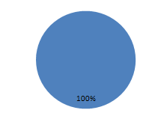
Les Principaux problèmes au niveau de votre Activité en tant que artisans et femmes artisanes
 | 1. Organisation des métiers de l'artisanat
 | 2. Réhabilitation et mise à niveau des lieux de production, de vente et d’exposition
 | 3. Formation technique au niveau de la chaîne de valeur
 | 4. Offrir l’accès au marché pour des produits d’artisanat avec des standards labélisés
 | 5. Formation en design et innovation
 | 6. Modification et adaptation des produits aux tendances actuelles du marché
 | 7. Améliorer les techniques de commercialisation et marketing
 | 8. Formation en développement personnel et entreprenariat
Actions à mettre en œuvre et des mesures à prendre à court terme pour renforcer votre statut
Améliorer le niveau de production

Slide 35
Améliorer les techniques de commercialisation
85% des répondants accordent la priorité à l’amélioration des techniques de commercialisation
Améliorer l'hygiène et les conditions de sécurité
71.40% des répondants sont pour l’amélioration de l'hygiène et les conditions de sécurité

Slide 36
Offrir l’accès du marché pour les produits d’artisanats avec des standards labélisées
Plus de la moitié des répondants 57% pensent qu’il faudrait offrir l’accès du marché pour les produits d’artisanats avec des standards labélisées dans le cadre de la PIA
Créer des lieux de production, de vente et d'exportation
.

Slide 37
Vision des Artisans et femmes artisanes
Modes d'organisation de la PIA
A votre avis, quelle est la forme d’organisation et de gestion à retenir?
Partenariat public et privé avec une autonomie de gestion administrative, financière et commercial
L’ Etat reste l’acteur équitable qui défend nos intérêts

Slide 38
Les principes de base à respecter pour
le mode d’organisation et de gestion de la plateforme Innovation Artisanat
Quatre principaux critères devraient être respectés :
1. La transparence
2. La bonne gouvernance
3. La mise en œuvre d'actions/mesures permettant l'implication des femmes artisanes dans la gestion des sites.
4. L’adoption d'une approche participative et de partenariat

Slide 40
Le degré de satisfaction des expériences d'organisation et de gestion des associations et coopératives d’artisanat de la Région
86% restent satisfaits des expériences d'organisation et de gestion des associations et coopératives d’artisanat de la Région

Slide 41
2.5 Résultats des Entretiens avec
les femmes artisanes
(Approche Genre)

Slide 42
Quels sont les principaux problèmes auxquels vous faites face actuellement en tant que productrices et actrices au niveau de l’artisanat ?
Nous travaillons dans le silence
Manque d’accès au marché
Relation difficile entre les artisanes et l’administration de tutelle
La femme artisane n’a pas l’encadrement et le soutien pour la promotion et commercialisation

Slide 43
Quels sont les rôles des femmes artisanes dans les activités de production d’artisanat ?
La femme participe à la sélection des produits
Elle maitrise plus la qualité du produit et le design
Génie créatrice qui tient la plume

Slide 44
Que pensez-vous d’un mode de participation et de gestion paritaire, impliquant l’égalité de genre, des femmes dans l’organisation et la gestion de la PIA?
Oui pour l’application d’un mode de participation et de gestion paritaire, impliquant l’égalité de genre, des femmes dans la gestion de la PIA
Que pensez-vous d’un espace de la PIA destiné à la femme artisane ?
La majorité demande de réserver un bloc de la PIA dédié aux femmes artisanes représentatif des différents métiers pour accompagner la promotion de la femme artisane

Slide 45
3. L’ARTISANAT EN MILIEU RURAL : ETAT DES LIEUX

Slide 46
3. L’ARTISANAT EN MILIEU RURAL : ETAT DES LIEUX
La Région de TTAH compte 307 coopératives artisanales (Observatoire régional de l’ESS en 2016)
Dont 114 coopératives féminines, réparties comme suit:
Tanger-Asilah :24
Tétouan: 9
Chefchaouen: 26
Ouazzane: 10
Al Hoceima : 31
Larache : 11
Fahs-Anjra : 3

Slide 47
Problèmes Actuels
Equipement et infrastructure
Les locaux construits par l’INDH ou par l’ADPN sont peu équipés en matériel de travail et mal agencés
Absence de budget de fonctionnement
Enclavement d’un grand nombre de douars (route d’accès)
Formation et leadership
Manque de formation : Organisation et gestion, commercialisation, design

Slide 48
Commercialisation
Aucun effort d’innovation et d’adaptation des produits aux besoins de la clientèle
Absence d’un réel accompagnement des coopératives lors des événements et foires régionales
Financement
Manque de fonds de roulement : les artisanes travaillent à la commande
Aucun accès au micro crédits et d’aides au financement

Slide 49
Connaissance du métier
Apprentissage du métier se fait sur le terrain sans formation préalable
Manque d’originalité dans la création de nouveau design
Manque d’organisation et planification de la production

Slide 50
Solutions proposées
Développement du leadership des femmes artisanes et appui à leur
organisation en groupements et en réseaux
Prendre des initiatives de communication, information et de sensibilisation
Prise en compte des besoins spécifiques des femmes artisanes et leur donner accès aux ressources productives et aux services pour diversifier et accroître la production
Donner à ces artisans ruraux la possibilité de vendre leurs produits dans des marchés organisés mensuellement dans les grandes villes

Slide 51
4. Analyse SWOT

Slide 52
4. Analyse SWOT
Points forts
L’existence de nombreuses structures d’appui (Secrétariat d’Etat chargé de l’Artisanat et de l’Economie Sociale,Maison de l’artisan,RégionTTAH,INDH,ADPN,Fondation Mohammed V Communes urbaines ...) pour soutenir le développement et la promotion de l’artisanat
L’organisation de manifestation/foires d’envergure internationale et nationale
La majorité des artisans souhaitent adhérer à une coopérative où à une société à caractère d'utilité économique et sociale
Condition qu’elle soit démocratique et composée de gens du métier et issue de leurs villes.
Une structure qui sera capable d’assurer une gestion privée avec des objectifs de rentabilité économique, sociale et financière
Forme d’un partenariat public et privé en respectant la transparence et l’équité

Slide 53
Points faibles
Existence de relations conflictuelles entre l’administration de tutelle et les artisans
Le problème des locaux et des espaces de production existants (Complexe, ensemble, village ,Karia artisanal…..)
Les conditions de travail et d’hygiène restent le problème essentiel chez la grande majorité des artisans/artisanes
La cherté des matières premières (pénurie des matières premières)
L’exploitation des produits de l’artisanat par les intermédiaires
Opportunités
Les espaces et complexes d’artisanat existants sont localisés au centre des principales villes de la région
Trois sites dans trois villes de la région ont été identifiés lors de notre visite de terrain
Une fois réhabilité et rénové, ces sites permettront d’accueillir les PIA
Ce qui permettra d’organiser les métiers et les filières et offrir l’accès du marché/meilleure commercialisation pour les produits d’artisanat labellisés

Slide 54
La valorisation de l’artisanat qui vise de multiplier les points de contacts et d’échanges entre les artisans et les touristes et visiteurs (galeries, boutiques et des espaces d’animation)
Opportunité pour les jeunes de créer des entreprises en association avec les artisans les plus compétents
Organisation des évènements telles que (SANAAT M’DINTI, Kariati, défilés, tricotage, broderie et pâtisserie) qui apporteront une touche spéciale au niveau de la conception et la création
Menaces
Les menaces sont nombreuses en voici quelques unes, telles qu’exprimées :
La concurrence étrangère : importation des matières en provenance de la Chine, qui concurrencent les matières premières locales
Les abus de la commercialisation des produits par les intermédiaires
La capacité des artisans à payer et honorer leurs engagements (redevances des loyers et contributions) envers le futur gestionnaire de la PIA

Slide 55
5. ÉTUDE BENCHMARKING

Slide 56
5. ÉTUDE BENCHMARKING
5.1 EXEMPLES INTERNATIONAUX
Centre d’Artesanía de Catalunya CE QU’IL FAUT RETENIR
Les programmes sont organisés et mis en œuvre par le Consortium du commerce, de l'artisanat et de la mode de Catalogne
Visent à la réalisation de produits modernes et à leur certification pour satisfaire à la demande de plus de 27 millions de visiteurs étrangers en Catalogne chaque année
Impact élevé sur le marketing des produits d'artisanat
Échanges et collaboration avec plusieurs designers réputés
Et plusieurs producteurs ou artisans bien connus sur un territoire très connu pour son artisanat.

Slide 57
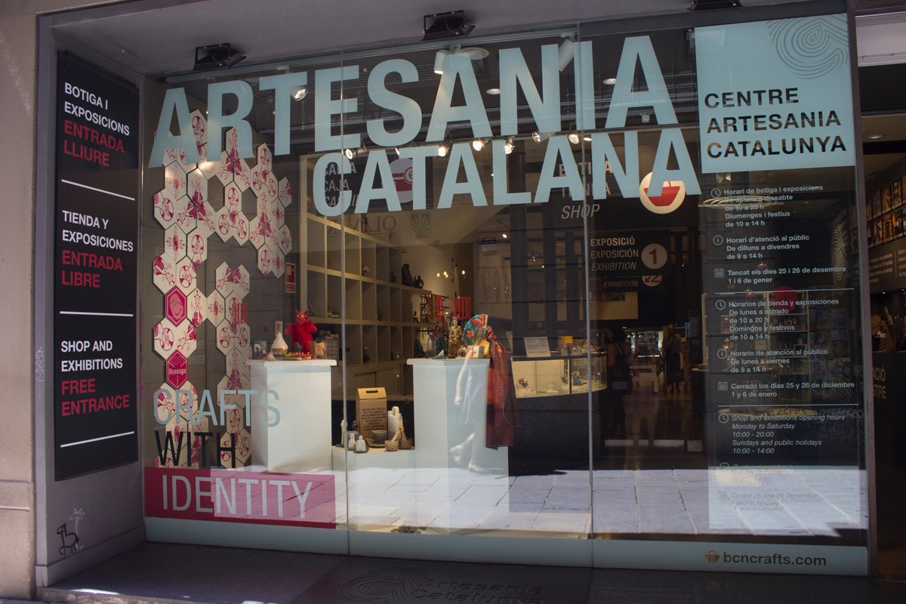
Le résultat final est la création de plus de 200 nouveaux produits
Les artisans participent par le biais d'associations privées, d'associations commerciales et de syndicats à la gestion du centre Centre d’Artesanía de Catalunya
Se sentent ainsi soutenus dans leur développement social et économique

Slide 58
La Région Beira Nord du Portugal CE QU’IL FAUT RETENIR
Activités d'artisanat en(clusters) grappes
Expérience de création et mise en oeuvre des grappes d’artisans (clusters) a permis aux artisans en milieu rural de travailler dans les domaines de la qualité et du design et la mise en réseaux
Cela inclut le renouvellement des produits proposés pour stimuler les relations commerciales entre les artisans et le marché, générant ainsi davantage d'emplois et de revenus
L'approfondissement des compétences et des talents
Investissements innovants et encouragement à l’esprit d’entreprise
Formation de l'artisan pour acquérir plus de compétences, y compris la conception de produits
La maîtrise technique de son métier, la gestion d'entreprise et les techniques de commercialisation

Slide 59
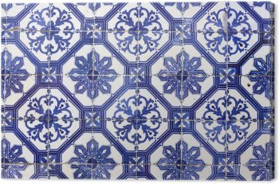
Cas de la région de Vale do Ave au Nord de Porto CE QU’IL FAUT RETENIR
Forjães :Industrie textile
Vila do Conde : Artisanat traditionnel
MADE IN Portugal
Au Portugal tradition rime avec innovation
Les artisans revisitent leur savoir-faire à la lumière de l'innovation
L’industrie textile, poterie et céramique s’adaptent aux nouvelles tendances du marché
C’est en se tournant vers la tradition que le tissu économique régional innove
Made in Portugal une identité forte sur la scène mondiale
Art et Artisanat au Portugal

Slide 60
Village des artisans d’art en France CE QU’IL FAUT RETENIR
Nature : Espace réunissant des artisans qui exercent des métiers assez complémentaires
Montage juridico-financier : Foncier appartient à la Ville/Région/Commune
Exploitation des ateliers: Location selon une formule de baux commerciaux classiques
Instruments d’appui: juridique et de gestion + Cellule d’aide au conseil
Animation :Portes ouvertes/visites guidées/concours
Communication collective
Dépôt demarques
Edition d’une plaquette collective
Accompagnement dans les salons

Slide 61
5.2 EXEMPLES NATIONAUX
Pôle Artisanal d’Ain Nokbi CE QU’IL FAUT RETENIR
Fès est considérée : un centre par excellence d’un savoir-faire artisanal ancestral
Assurer un renouveau des métiers ancestraux et une redynamisation de la socio-économie artisanale locale
Amélioration de la qualité, grâce notamment à l’innovation des produits et des procédés
Les artisans apprécient leurs nouvelles conditions de travail ainsi que les opportunités que leur offre leur nouvel espace (moderniser le processus de production et l’organisation des ateliers)
La création de l’association des artisans de Aïn Nokbi, leur assure une reconnaissance officielle, leur ouvre des possibilités de mobiliser les moyens (financiers, techniques)pour améliorer à la fois leurs équipements, la qualité de leurs produits ,leurs niveaux d’activités et de revenus
L’artisanat traditionnel à Fès opte pour l’innovation comme moyen privilégié de création de valeur et pour un nouveau mode d’organisation de sa production

Slide 62
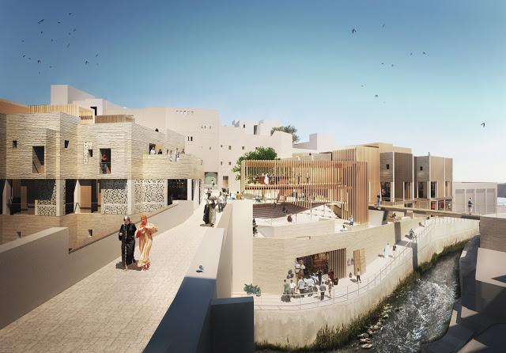
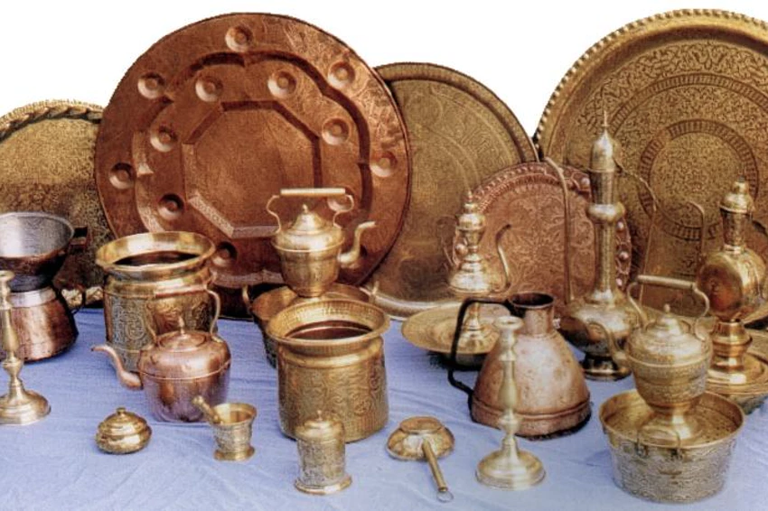
Restauration et réhabilitation les sites historiques de la médina (Foundouks) pour installer des ateliers spécialisés dans la finition des produits
Points de vente afin de favoriser une meilleure articulation entre artisanat et tourisme
Le pôle artisanal d’Aïn Nokbi : un modèle d’entreprise combinant tradition et modernité.

Slide 63
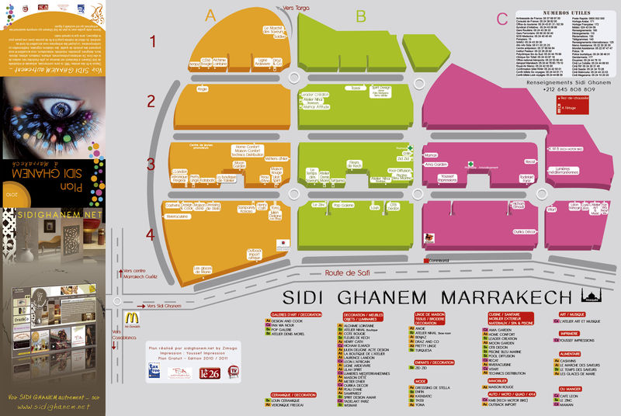
Sidi Ghanem : Marrakech CE QU’IL FAUT RETENIR
Sidi Ghanem à Marrakech est devenu une destination tendance pour tous ceux qui aiment la décoration, le design et même les galeries d’art.
A Sidi Ghanem, on trouve les showroom de différents créateurs et stylistes de Marrakech.
Des galeries d’art (artisans qui travaillent le bois et le métal, coupent des tissus ou encore dessinent des meubles).
Sidi Ghanem
pépinière des talents

Slide 64
• Art de Vivre à Marrakech CE QU’IL FAUT RETENIR
Le projet de cluster
Un pôle d’excellence pour maintenir l’innovation dans le secteur de l’artisanat
Ce cluster vise à mutualiser les moyens des opérateurs de toute une filière (formation, recherche et innovation, logistique, export)
Pour créer un pôle de production dynamisant la création artistique marocaine, tant localement que vers les marchés étrangers.
Création d’une association qui rassemble trois collèges: les institutionnels, l’université et les instituts de recherche et les entreprises privées dont(Fenyadi, Yahia ou encore Maison Méditerranée)
Ce pôle permettra aux acteurs membres, l’amélioration des techniques de fabrication
( la céramique, les matériaux, le design et la couture)
L’université Cadi Ayyad qui fait partie du collège Recherche (axes matériaux céramiques et les énergies renouvelable)

Slide 65
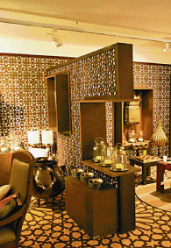
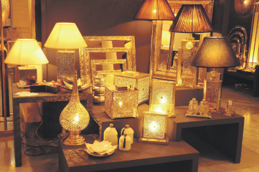
Objectif faire de l’artisanat un secteur rayonnant dans la ville de Marrakech qui pourra devenir le binôme du tourisme pour le développement régional
Portée par l’union locale de la CGEM et appuyée par la Région, ce parc d’activités rassemblera les professionnels dans un même lieu
Principaux axes structurants : l’accès aux matières premières et ce, à travers la mutualisation des achats d’approvisionnement avec la création de coopératives ou groupements d’intérêt économique qui pourront assurer cet approvisionnement

Slide 66
LA MARQUETERIE D’ESSAOUIRA CE QU’IL FAUT RETENIR
Essaouira est réputée pour son artisanat, le travail du bois de Thuya représente l’un des principaux secteurs producteurs, soit 75% de la production artisanale
Un secteur qui offre 13 000 emplois en 2016
Développement et mise en œuvre du Système Productif Local
Qu’est-ce qu’un SPL ?
C’est une vision collective
C’est une compétitivité saine basée sur l’innovation et la qualité
C’est la coopération entre les artisans et les PME et un échange ouvert d’informations
Ce sont des liens efficaces avec les institutions nationales et les marchés
L’action la plus importante a été la création d’un consortium d’exportation regroupant 50 artisans
Le consortium constitue une plateforme promotionnelle pour tous les produits de ses membres

Slide 67
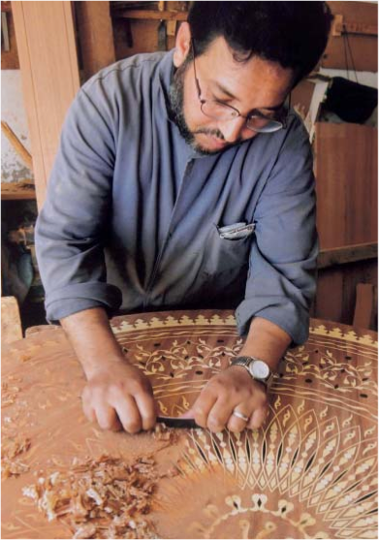
L’organisation commune de cours de formation continue pour tous ses membres
L’amélioration de la qualité des produits à travers: Une normalisation du design et de la qualité ainsi que le dépôt des créations et modèles auprès de OMPI
Offre des solutions pour fournir à ses membres l’obtention de crédits à des taux d’intérêt favorables (par exemple l’organisation d’un consortium de garantie de crédit)

Slide 68
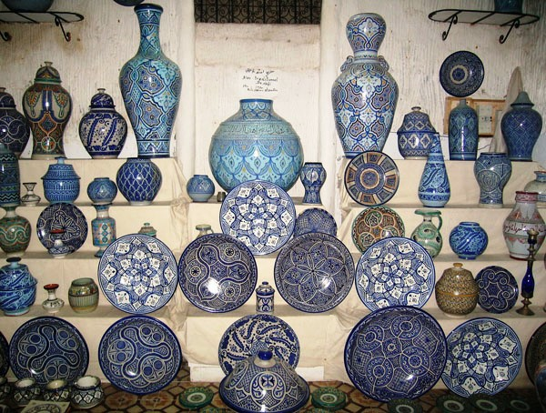
CERAMIQUE DE SAFI CE QU’IL FAUT RETENIR
Le secteur prépondérant à Safi est le secteur de la poterie (60% de la poterie exportée par le Maroc est originaire de Safi)
Le secteur d’artisanat dans la province de Safi compte quelque 20.000 artisans
Expérience similaire à celle entreprises à Essaouira porté sur le: savoir-faire des potiers, l’innovation et la qualités de leurs produits
Mise en place du système de production local visant la modernisation du design de la poterie de Safi afin d’obtenir un label
Ouverture prochaine du village des Artisans potiers à Safi

Slide 69
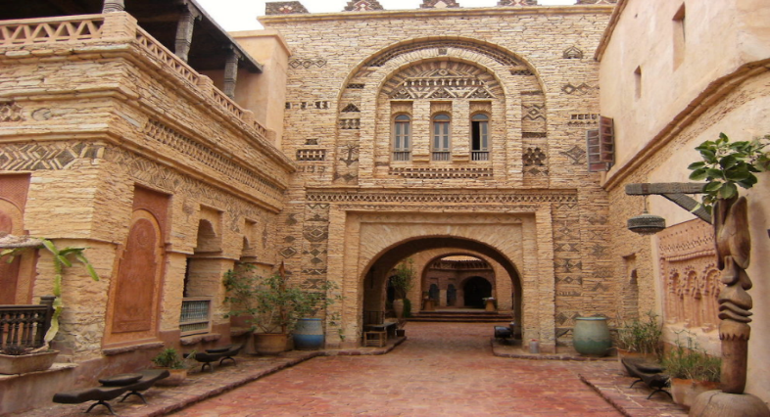
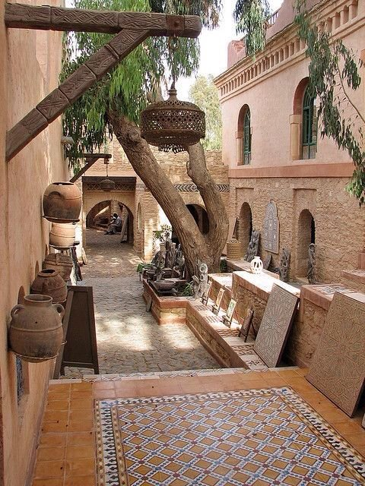
LA MEDINA D’AGADIR CE QU’IL FAUT RETENIR
Espace de production(finition vente) et de vente intégré dans un groupement d’infrastructures touristiques et culturelles
Montage juridico-financier: Foncier: appartient au Domaine forestier de l’Etat concédé temporaire(99ans)
Exploitation des ateliers: Droit d’occupation (3 mois)contre un loyer mensuel= 100DH/m² selon une convention d’occupation
Gestion: Existence d’un seul gestionnaire = maîtrise du concept
Métiers : Espaces et Ateliers de travail représentatif des métiers phares ( la maroquinerie tannerie, la poterie, le travail du cuivre et de l’argent, l’ébénisterie, les tapis, la vannerie...)
Espace d’animation : musée, galerie d’exposition ,restauration

Slide 70
CONCLUSION ET RECOMMENDATIONS

Slide 71
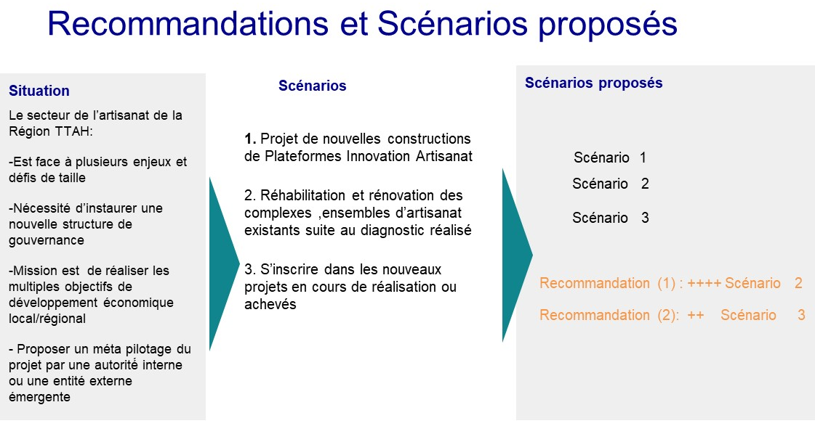

Slide 72
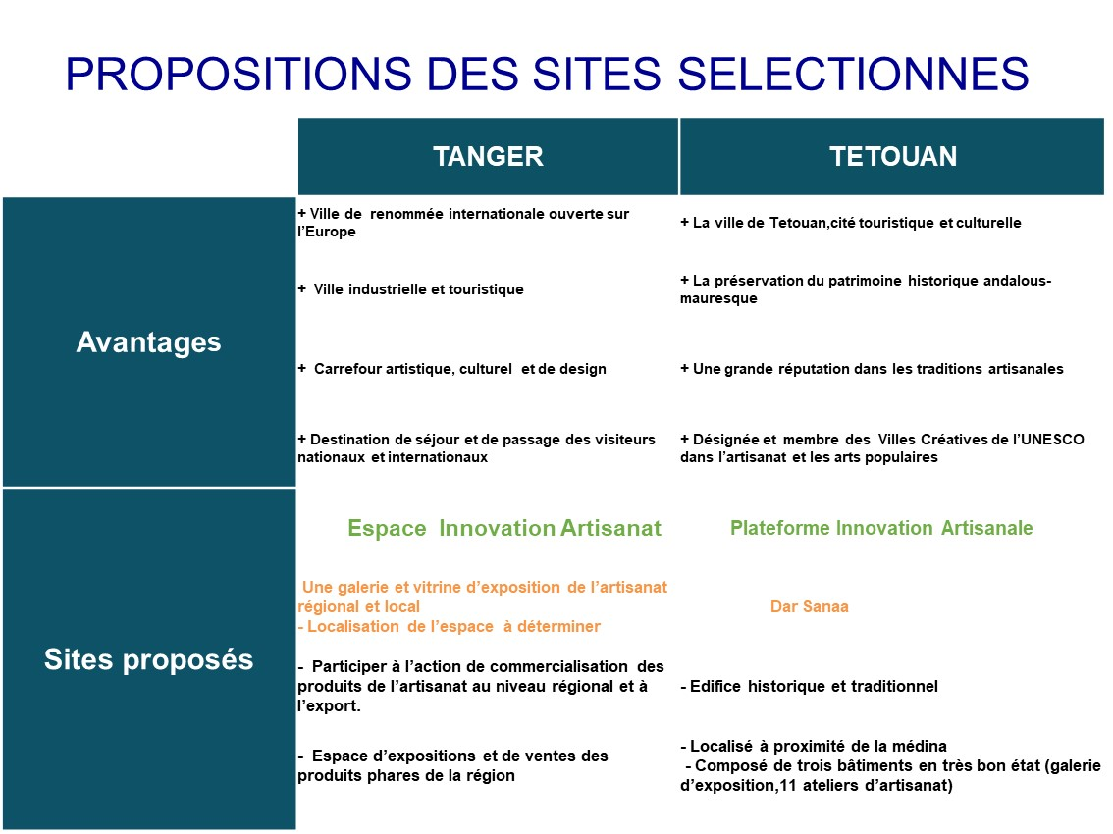

Slide 73
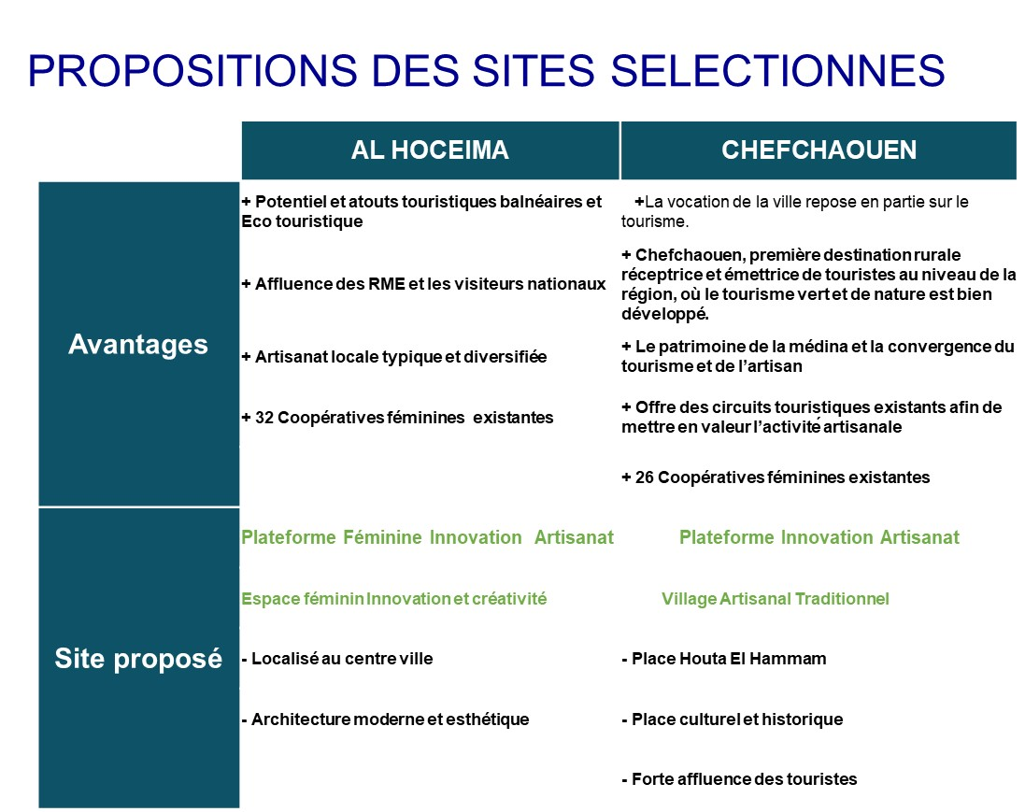

Slide 74
CONCLUSION
En guise de conclusion, il importe de mettre en relief, dans un premier temps les effets positifs de la visite de terrain, des entretiens et des ateliers de travail avec les acteurs institutionnels, les artisans et femmes artisanes.
Les résultats de ce premier rapport contribueront de manière significative à valider avec les parties prenantes et concernées les scénarios d’un modèle pour les plateformes d’innovation de la chaîne de valeur pour les produits artisanaux adaptés aux PIA qui seront sélectionnés et validés incluant un modèle pour leur gestion.
Enfin, la démarche participative adoptée et la recherche du consensus caractérisées par l’ensemble du processus méthodologique de la présente séquence donnent à espérer une réception consensuelle des conclusions et les recommandations des prochains rapports de mission.

